Slide 1



VOC User manual
VOC SYSTEM
Hướng dẫn sử dụng hệ thống VOC
Người lập | Kiểm tra | Phê duyệt
Lê Văn Đặng-PI | Bùi Như Huấn –GLD | Jo DukRae -GM
Wisol Hanoi Co.,Ltd
Notes:
1

Slide 2
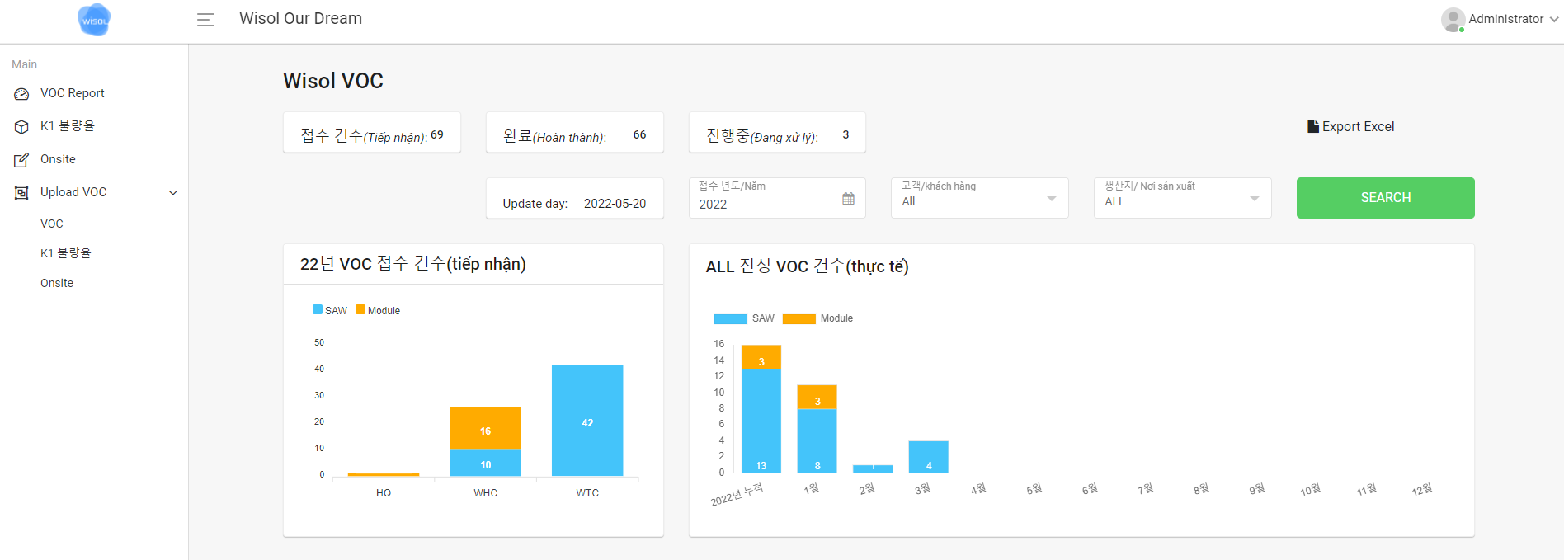
1.0. Giới thiệu
Voc là hệ thống quản lý thông tin về các issue do WHC tiếp nhận,xử lý.
Hệ thống được chia làm 3 mục chính:
1. View thông tin và biểu đồ sau khi phân tích dữ liệu.
2. Upload dữ liệu lên hệ thống.
3. Quản lý user đăng nhập của hệ thống.
3
1
2

Slide 3
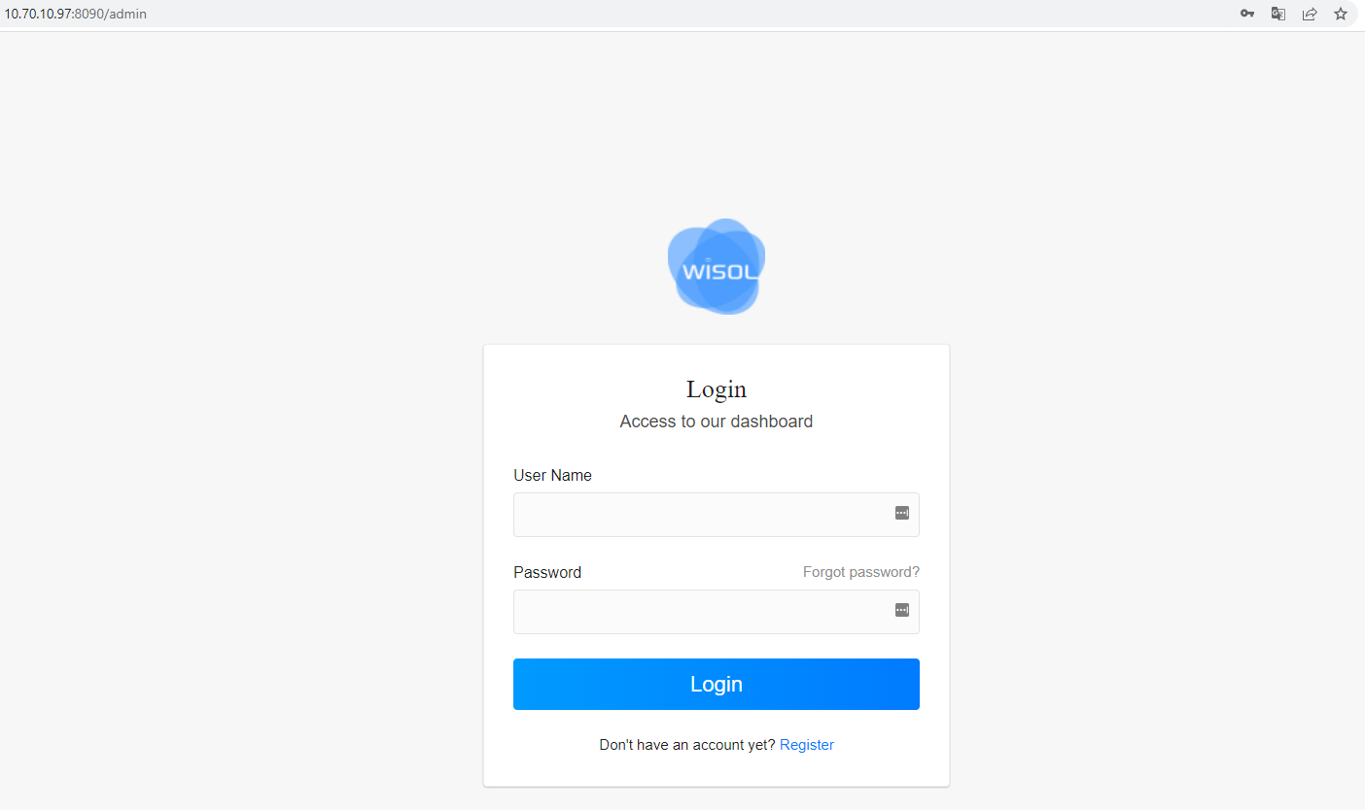
1.0. Giới thiệu
Link truy cập hệ thống: http://10.70.10.97:8090/admin
HQ,WTC muốn sử dụng hệ thống Voc cần liên hệ PI HQ,WTC để mở IP truy cập vào IP: 10.70.10.97:8090 của WHC.

Slide 4
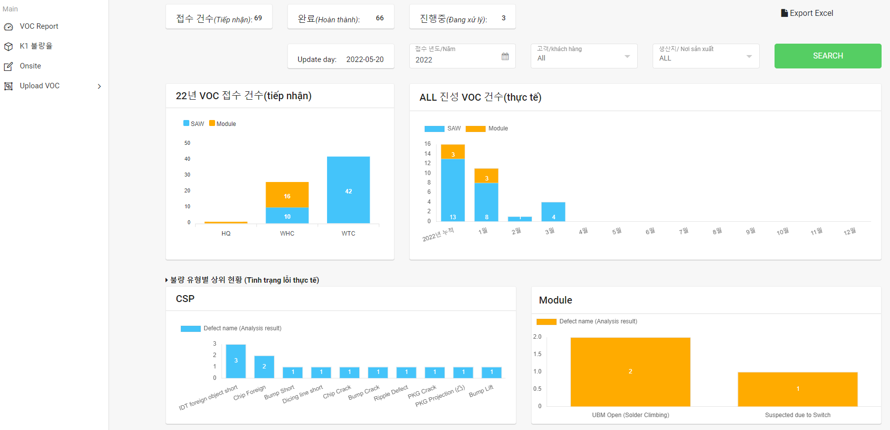
2.0. View thông tin sau khi phân tích dữ liệu
Export data(admin)
2.1 VOC Report
Search
Chart area

Slide 5
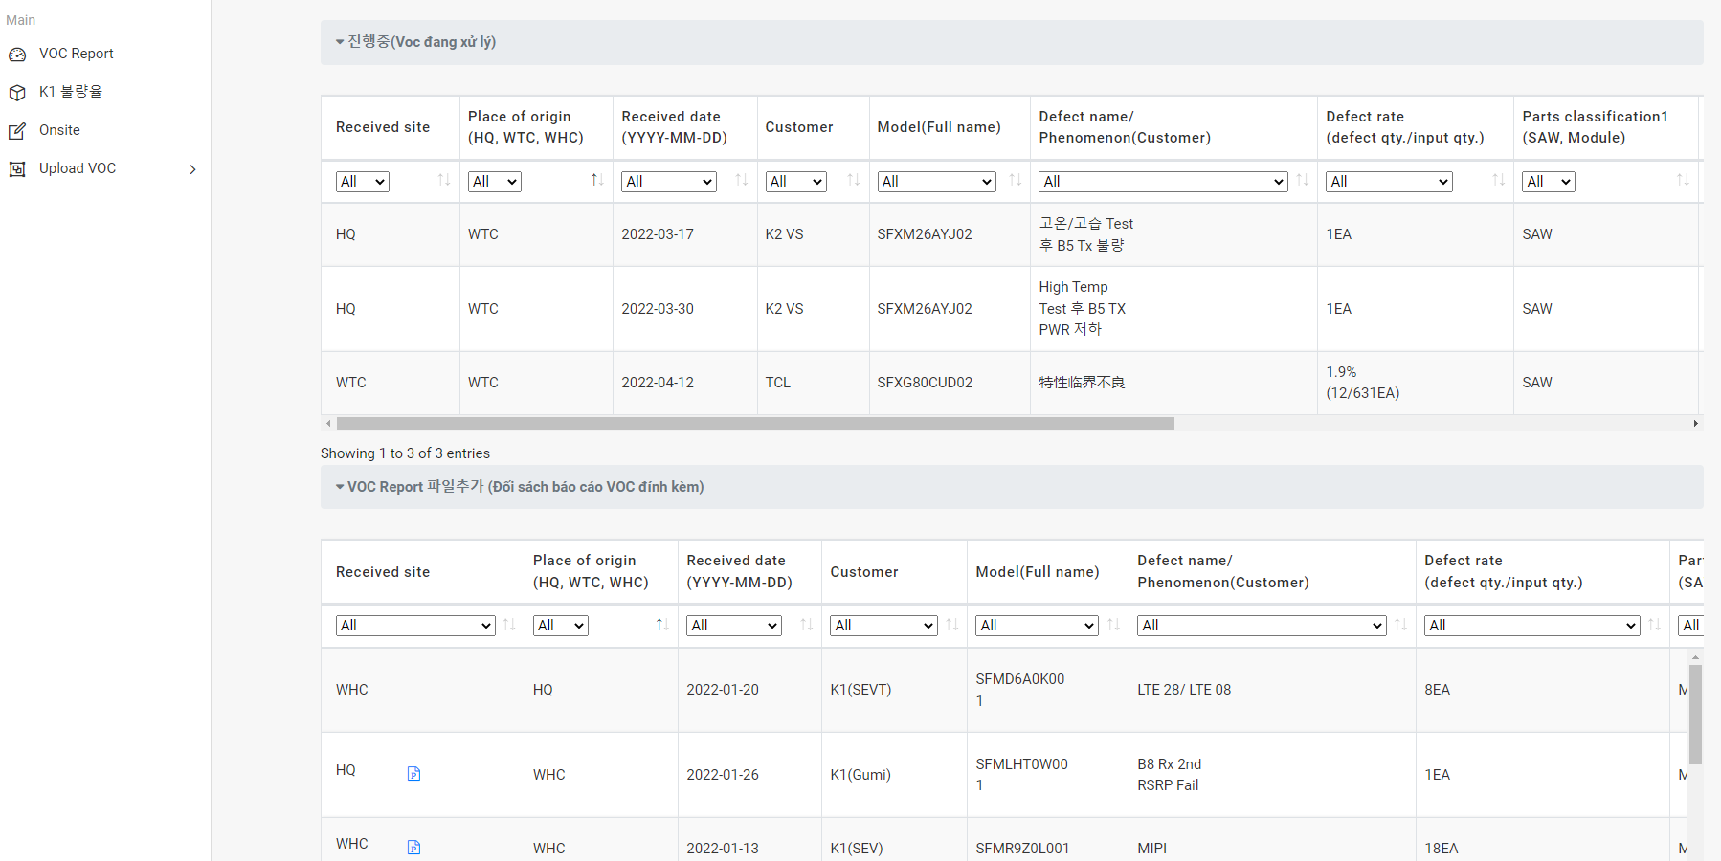
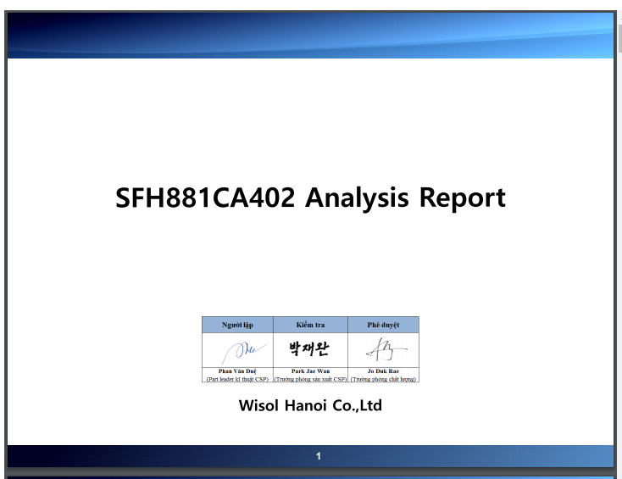
2.0. View thông tin sau khi phân tích dữ liệu
Dữ liệu liên quan
View file attach

Slide 6
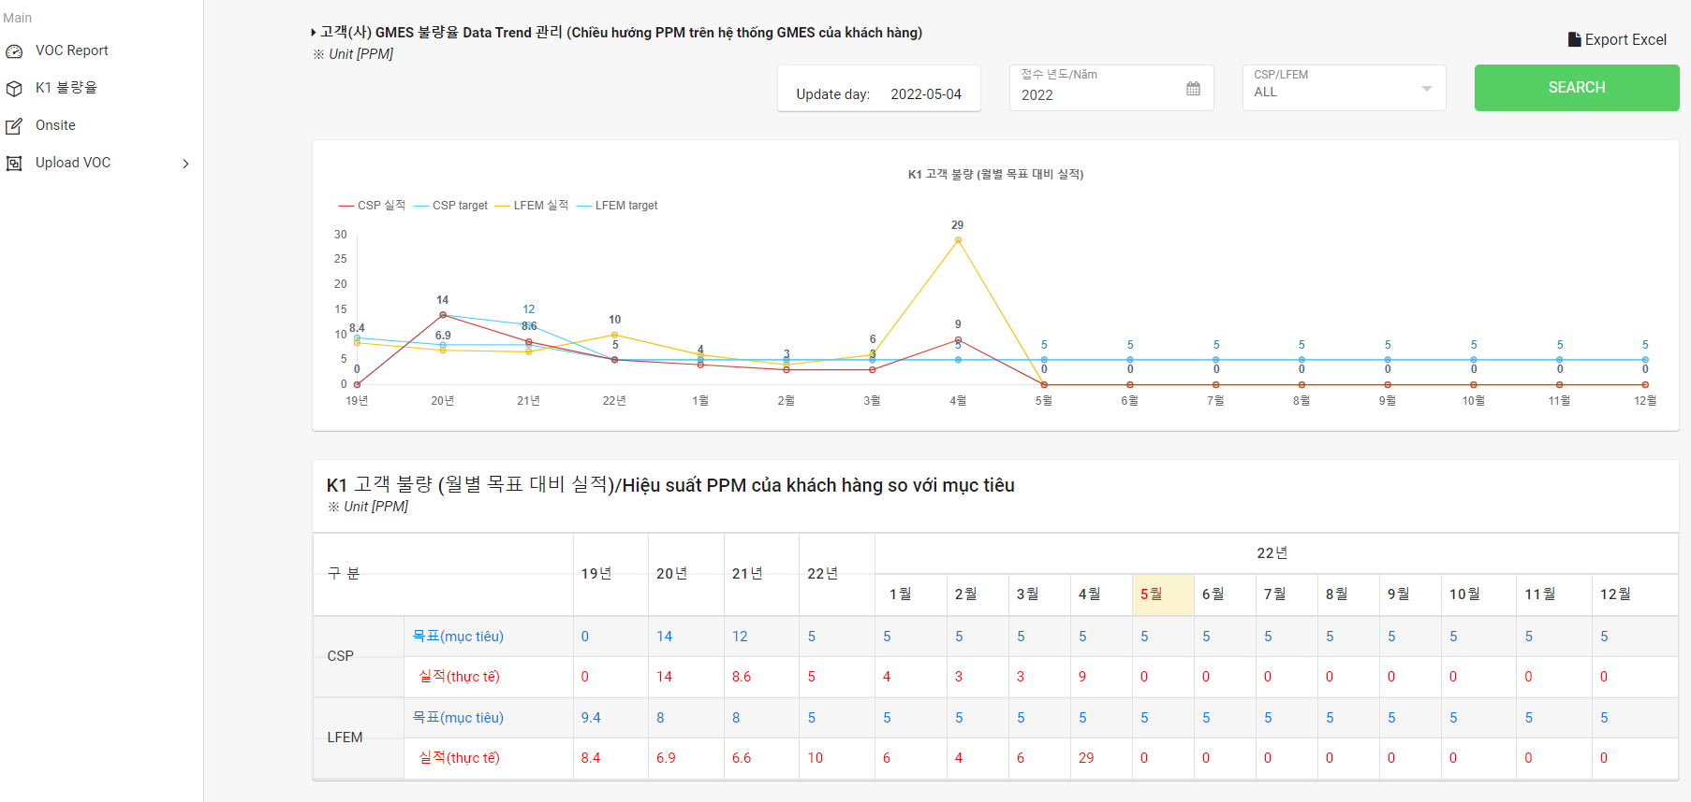
2.0. View thông tin sau khi phân tích dữ liệu
Export data(admin)
2.2 K1 불량율
search

Slide 7
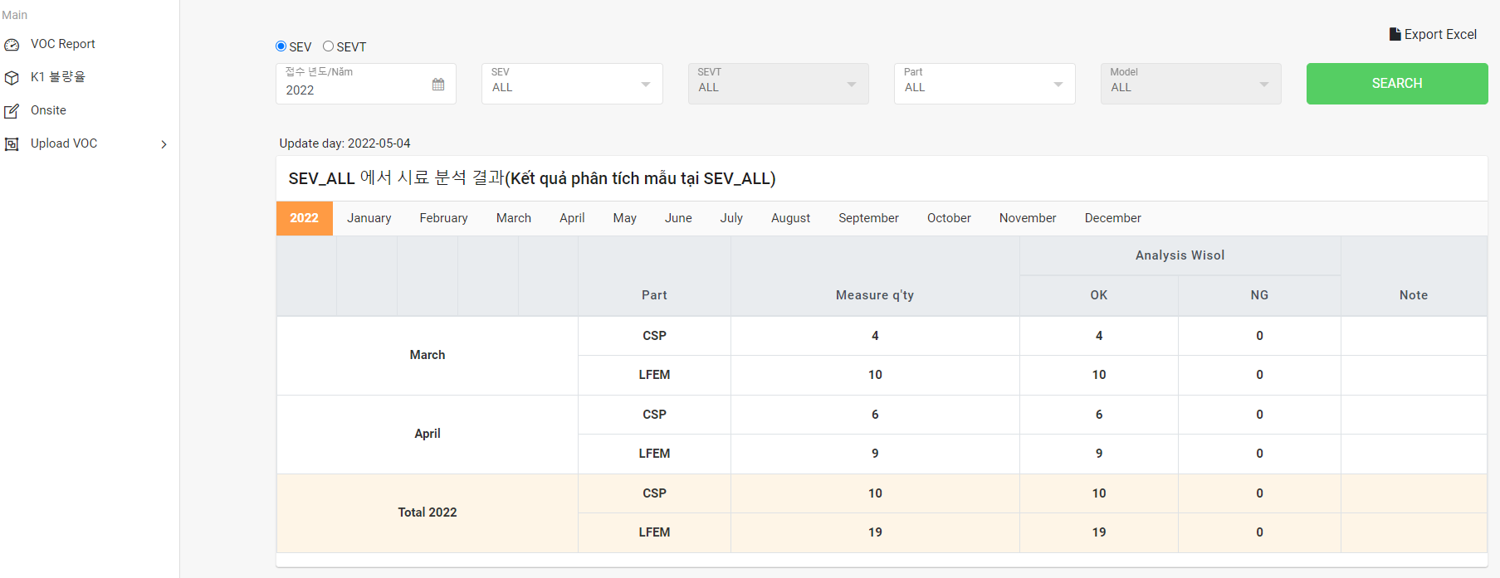
2.0. View thông tin sau khi phân tích dữ liệu
2.2 Onsite
search
Export data(admin)
Year/month data

Slide 8
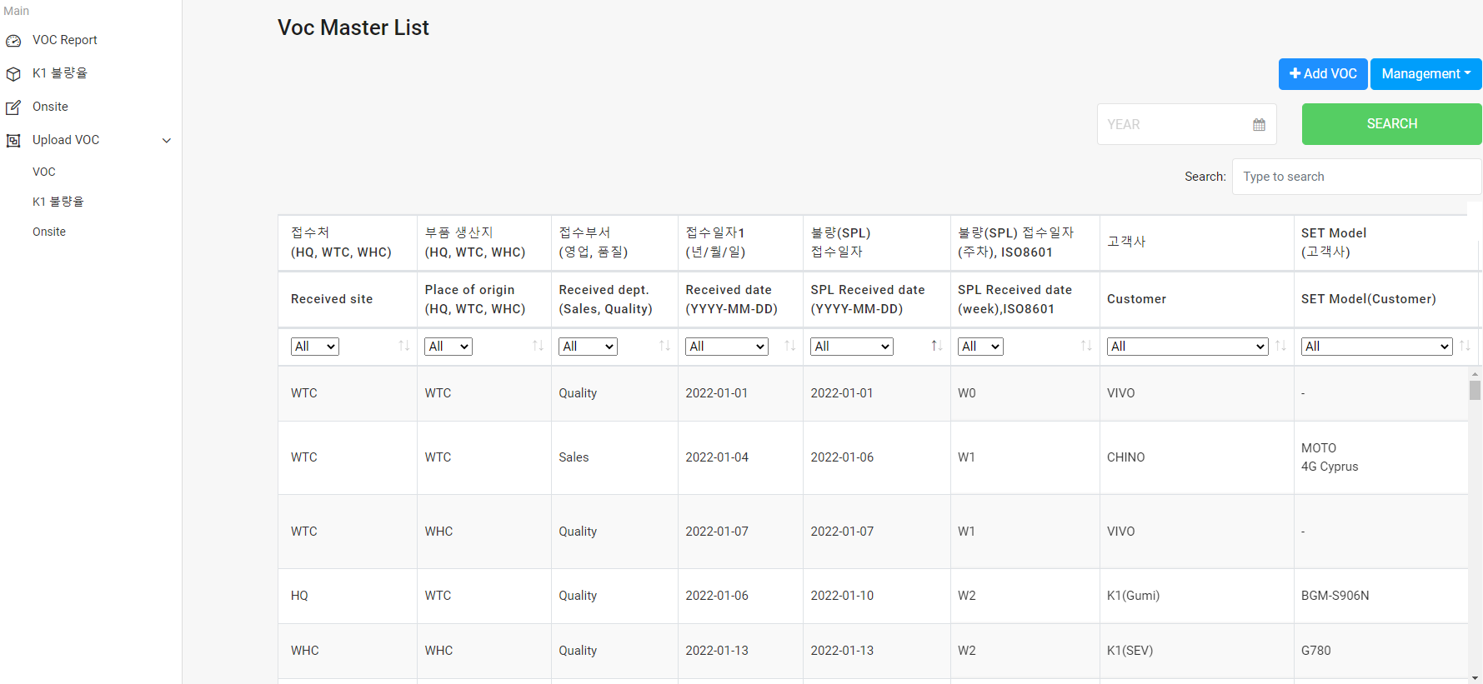
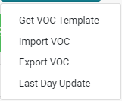
3.0. Upload dữ liệu lên hệ thống(admin)
3.1 Upload Voc master
Import dữ liệu bằng excel.
Thêm dữ liệu thủ công.
Search data.
Chỉnh sửa ngày cập nhật dữ liệu thực tế

Slide 9
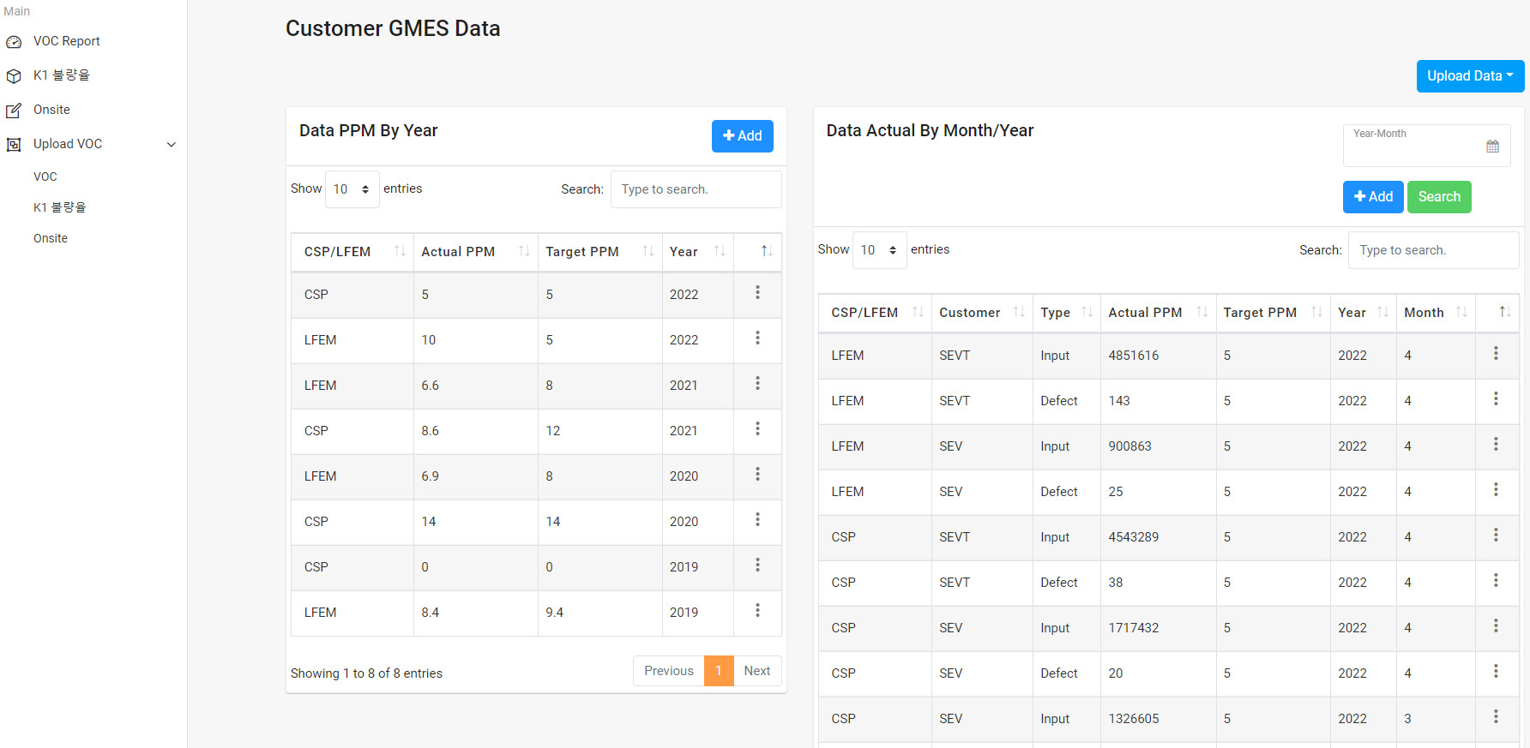
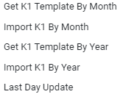
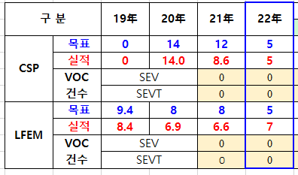
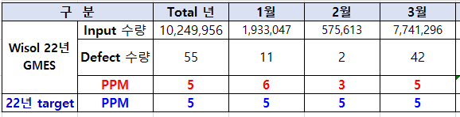
3.0. Upload dữ liệu lên hệ thống(admin)
3.2 . Upload data K1 불량율
Import excel
Add data ppm by year
Add data ppm by month
Change update day actual

Slide 10
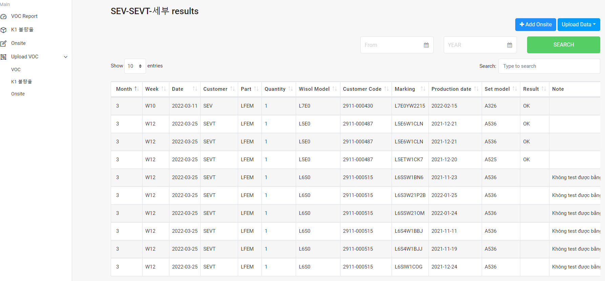
3.0. Upload dữ liệu lên hệ thống(admin)
3.3 Upload data onsite
Thêm dữ liệu thủ công
search
Upload dữ liệu bằng excel

Slide 11
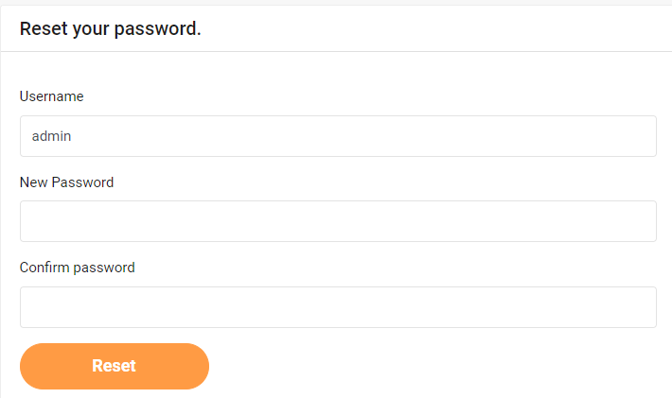
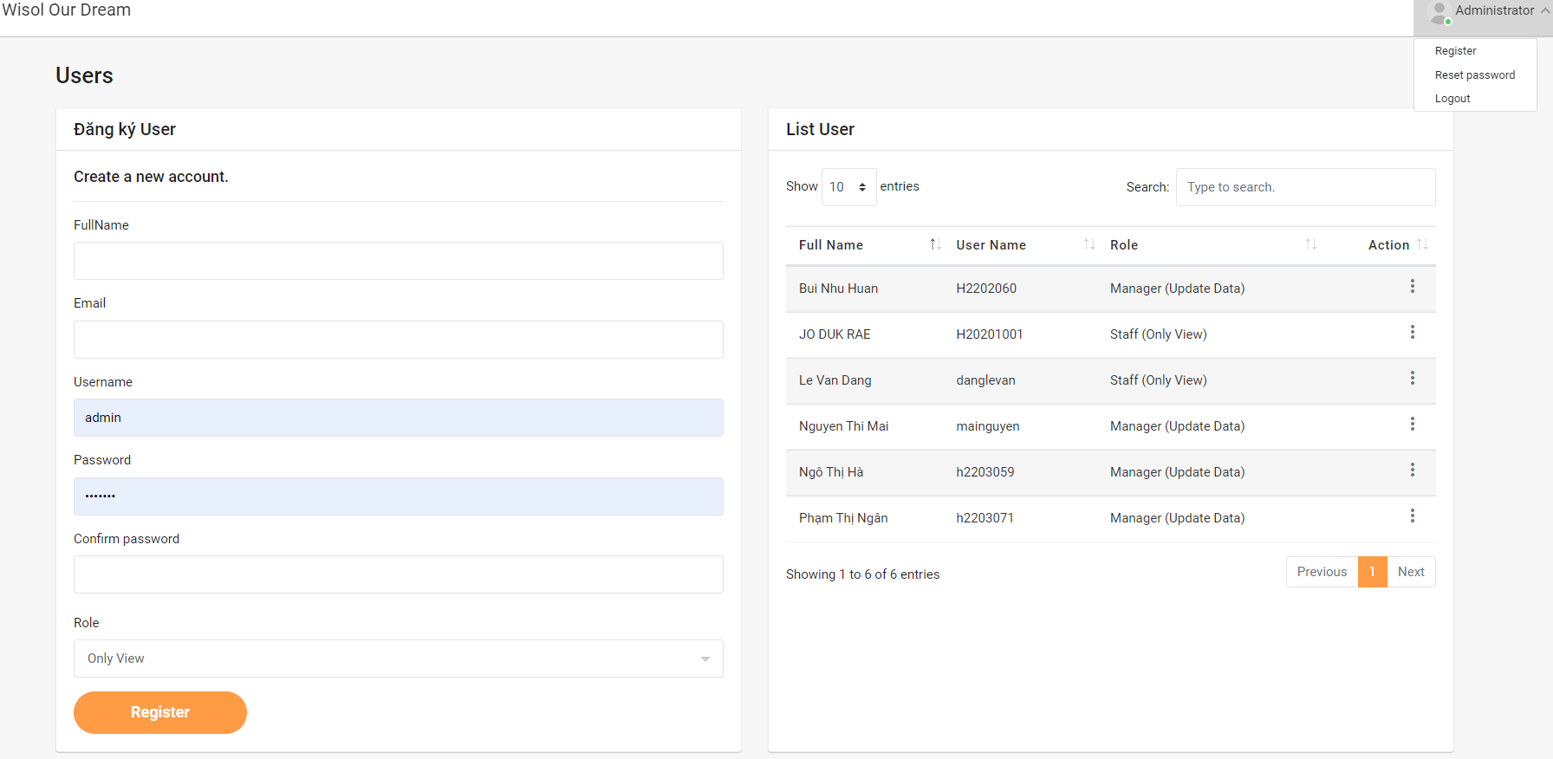
4.0. Quản lý user login(admin)
Chức năng :
+ Thêm ,xóa user
+ Phân quyền cho user.
+ Reset password(role : admin/staff)

Slide 12

Thank you !

